Slide 1
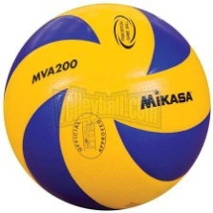

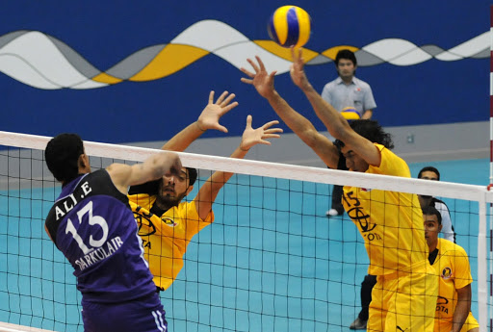
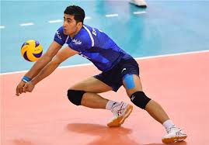
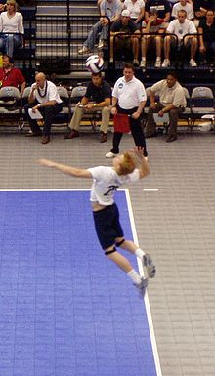
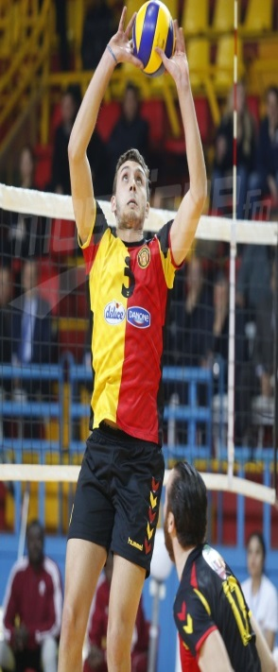
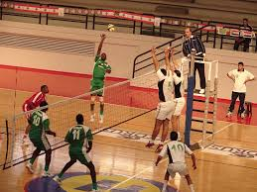
وزارة التعليم العالي والبحث العلمي
جامعة البصرة. كلية التربية البدنية وعلوم الرياضة. فرع العلوم التطبيقية المهارات الاساسية في الكرة الطائرة / المرحلة الثانية اعداد
الدكتور/ مهند خيرالله جبار

Slide 2
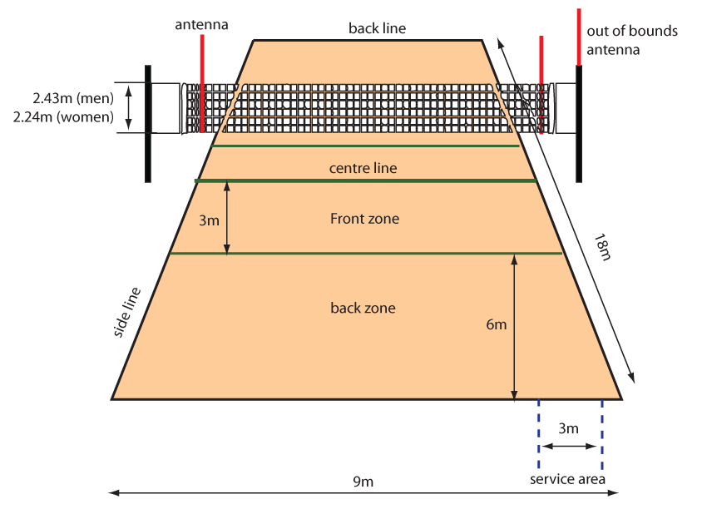
المحاضرة الثانية
القواعد القانونية للكرة الطائرة:-
القياسات القانونية لملعب الكرة الطائرة

Slide 3
1- الملعب :يكون الملعب بشكل مستطيل تبلغ مساحته (18م) طولا و(9م) عرضا , مقسم الى قسمين مساحة كل منهما (9×9 م ) ويقسم الى منطقتين احدهما امامية (هجومية) (3م) واخرى دفاعية (6 م) ويكون قياس سمك خطوط الملعب جميعها (5سم) ويرسم خط متقطع يمتد من خط الهجوم الامامي ويكون بقياس (175سم) الخط الواحد (15سم) ويبعد عن الخط الذي يليه (20سم)
2- الشبكة :طولها من (9.5- 10 م ) وعرضها (1م) . يوجد شريط أفقي عند حافتها العليا بعرض 7سم مصنوع من قطعتين مطويتين من القماش القنب الأبيض ,اما أسفل الشبكة يوجد شريط أفقي آخر بعرض 5سم مشابه للشريط العلوي، ويكون على جانبيها قضيبان مصنوعة من الألياف الزجاجية أو اية مادة مماثلة.طول القضيب (180 سم) وبقُطر( 10 ملم) .تثبت العصاتان الهوائيتان على الحد الخارجي لكل من شريطي الجانب وتوضعان على الجانبيين العكسيين للشبكة.
يمتد الجزء العلوي من كل عصا وطوله 80 سم فوق الشبكة ويقسم إلى أجزاء بطول 10 سم بلونين متباينين ويفضل الأحمر والأبيض .تعتبر العصاتان الهوائيتان جزءاً من الشبكة وتحددان أفقي اً مجال العبور.
3-القوائم :يوضع القائمان المثبتان للشبكة على مسافة تتراوح ما بين( 0,50 - 1,00 متر ) خارج الخطين الجانبيين وهما بارتفاع 2.55 متر ويفضل أن يكونا قابلين للتعديل
وارتفاع الشبكة(243 سم) للرجال و(224 سم) للسيدات.
4-مواصفات الكرة : تلعب الكرة الطائرة بكرة مصنوعة من الجلد يتراوح وزنها بين 260 غراما، و280 غراما. ويتراوح محيطها بين 65 سنتم و 67 سنتم.

Slide 4
5- اللاعبون : يتكون كل فريق من (14) لاعب ويكون داخل كل ملعب (6) لاعبين
6- الفوز بالشوط : يفوز بالشوط الفريق الذي يحرز (25 نقطة ) اما في حالة تعادل الفريقين (24 -24 ) يستمر اللعب حتة يتم الوصول الى التقدم بنقطتين .
7- الفوز بالمباراة :يفوز بالمباراة الفريق الذي يفوز ب (3 اشواط) من اصل (5 اشواط ) اي الفوز (3_ صفر ) او (3 -1 ) اما في حالة تعادل الفريقين (2-2) يلعب الشوط الفاصل الخامس من (15 نقطة )
8-تبديل اللاعبين :يحق لكل فريق (6) تبديلات في كل شوط اما تبديلات اللاعب الحر الليبرو فتكون تبديلاته غير محددة .
9- الاوقات المستقطعة : يحق لكل فريق فقط طلب وقتين مستقطعين في الشوط الواحد كحد اقصى مدة الوقت الواحد (30 ثانية )
10- ضربات الفريق : يسمح لكل فريق بثلاث ضربات بالإضافة الى حائط الصد كحد اقصى لإرجاع الكرة فوق الشبكة واذا استعمل الفريق اكثر من ذلك يرتكب الفريق خطا (4 ضربات ) ولا يجوز للاعب ضرب الكرة مرتين متتاليتين

Slide 5
الطاقم التحكيمي بالكرة الطائرة
حكم اول
حكم ثاني
حكم ثالث ( مسجل)
مساعد مسجل
مراقب خط ( اول ) مراقب خط ( ثاني )
مراقب خط ( ثالث ) مراقب خط ( رابع )

